Slide 1

Théâtre

Slide 2
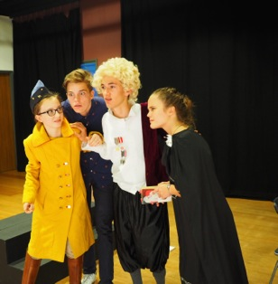
jouer en toute liberté
- Développer la confiance en soi
- Savoir jouer avec son ou ses partenaires
- Ne pas juger ni se juger

Slide 3
Je fais partie d’un festival/je participe au prix des lycéens dans le cadre du
HK French Theater Festival:
http://www.enfants-terribles.fr/hong-kong.html

Slide 4
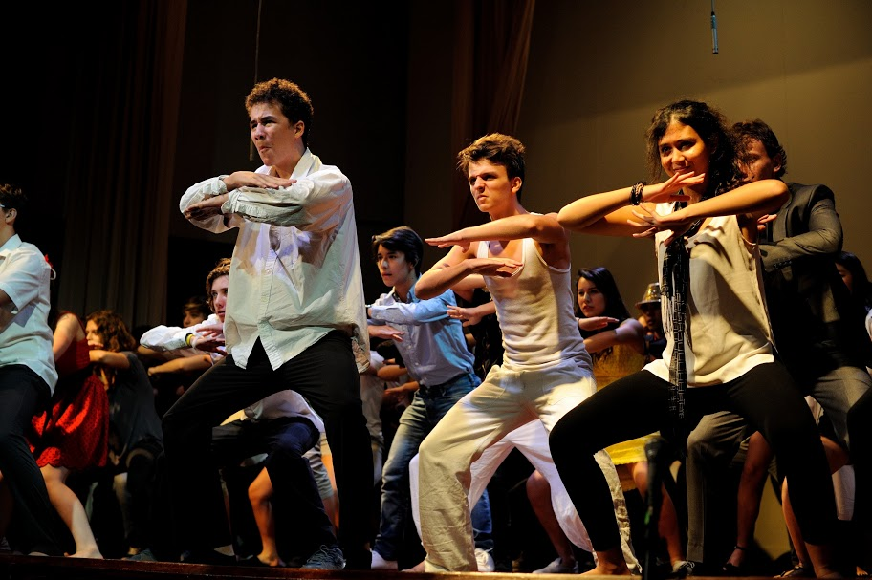
Je participe À des Échanges avec les ateliers thÉÂtre des autres lycÉes d’Asie:
Ateliers d’improvisation animés par des professionnels (matchs d’improvisation, ateliers de masque, etc.)
Participation à des :
Rencontres Théâtrales dans la
zone Asie (Bangkok en 2013, Shanghai
en 2014) qui réunit plusieurs Lycées de la
Zone – Lycée de Pékin, Hanoi, Shanghai
Tokyo, Ventiane, Ho chi minh.

Slide 5
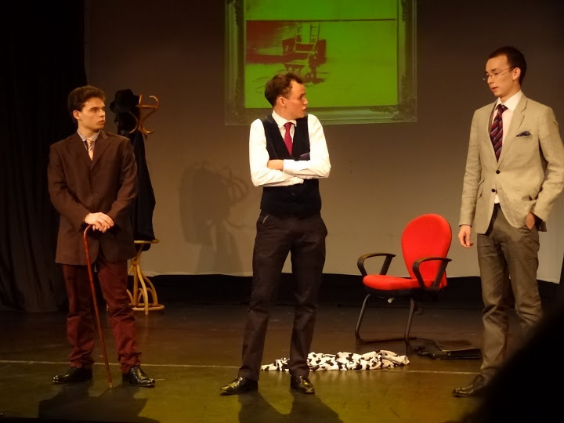
Je construis le décor/la scénographie :
J’APPRENDS A UTILISER LES OUTILS INFORMATIQUES POUR CREER UN DÉCOR/LES LUMIERES: CREATEUR LUMIERE, CREATEUR SON, SCENOGRAPHE ETC.
J’APPRENDS CE QUI CONSTITUE UN SPECTACLE:
ACCESSOIRES, LUMIERES, EFFETS SONORES, ETC.
LA TETE DES AUTRES (AUDITORIUM, MARS 2011)
PROJECTION DE LA CHAISE ELECTRIQUE D’ANDY
WARHOL – MUR DE FOND

Slide 6
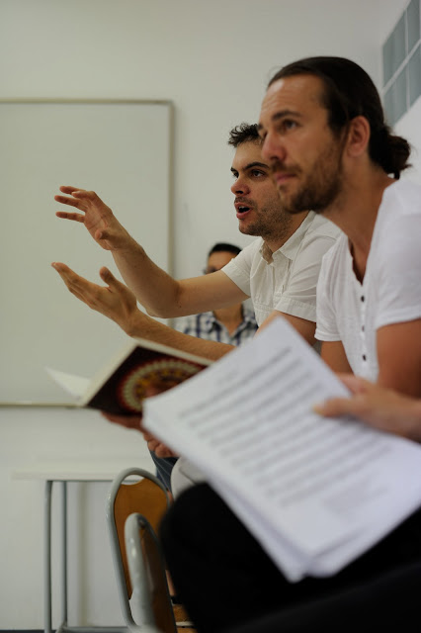
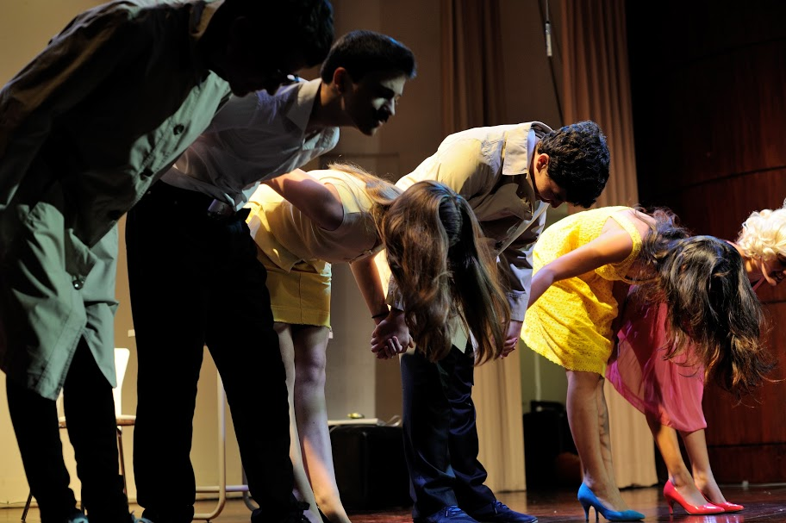
Je fais partie d’un ensemble – je TRAVAILLE EN GROUPE:
Je rencontre
des comédiens
Ici Compagnie du
Chemin Ordinaire
À Bangkok en 2011
Spectacle – La Tête des autres – monté en 2011 au LFI .
Je participe à un blog ou à un journal qui rende compte des activités du groupe, ou bien je monte un spectacle et m’occupe de la communication – journal de l’école/site internet/…

Slide 7
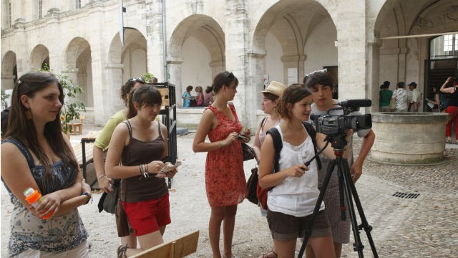
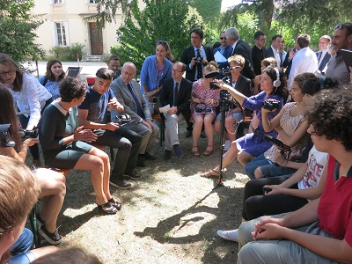
Je découvre les formations qui mènent à travailler dans le théâtre:
Les métiers liés à l’espace de la scène (liaison avec les Arts Plastiques, le son, la lumière etc.)
Les métiers de la communication ( journalistes, attachés de presse etc. ).
Les métiers qui produisent les spectacles (gestion, droit du spectacle etc.)

Slide 8
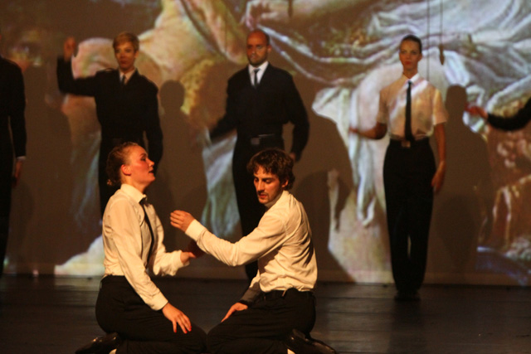
J’utilise d’autres compétences – vidéo/caméra:
Je mets mes compétences artistiques au service d’un projet commun qui engage tout le groupe en :
Musique
Arts Plastiques
TICE
(utiliser la vidéo
Sur scène)

Slide 9

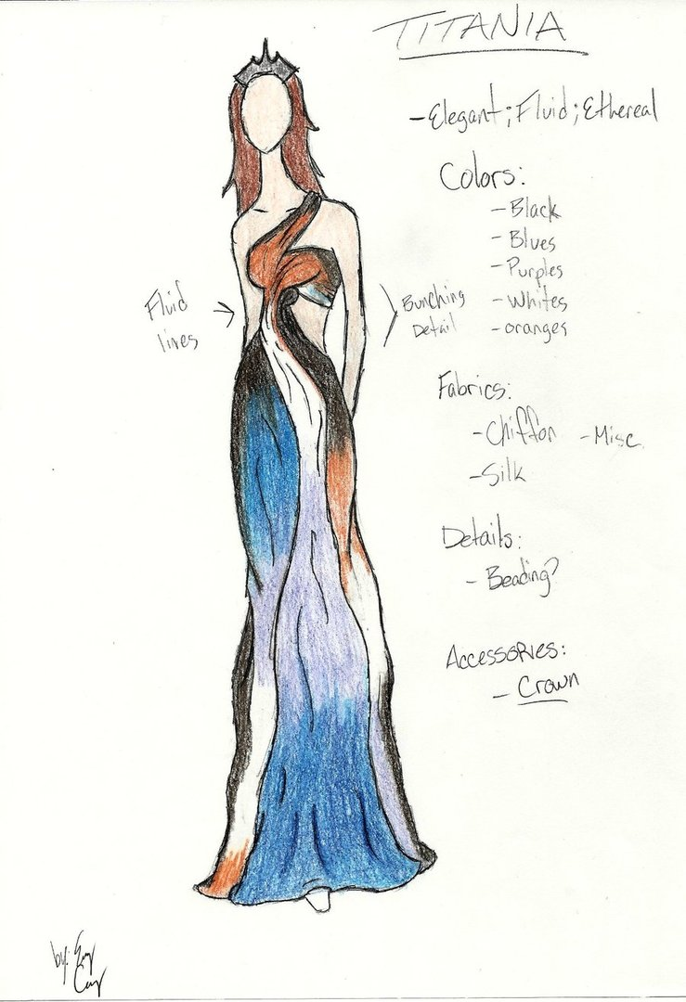
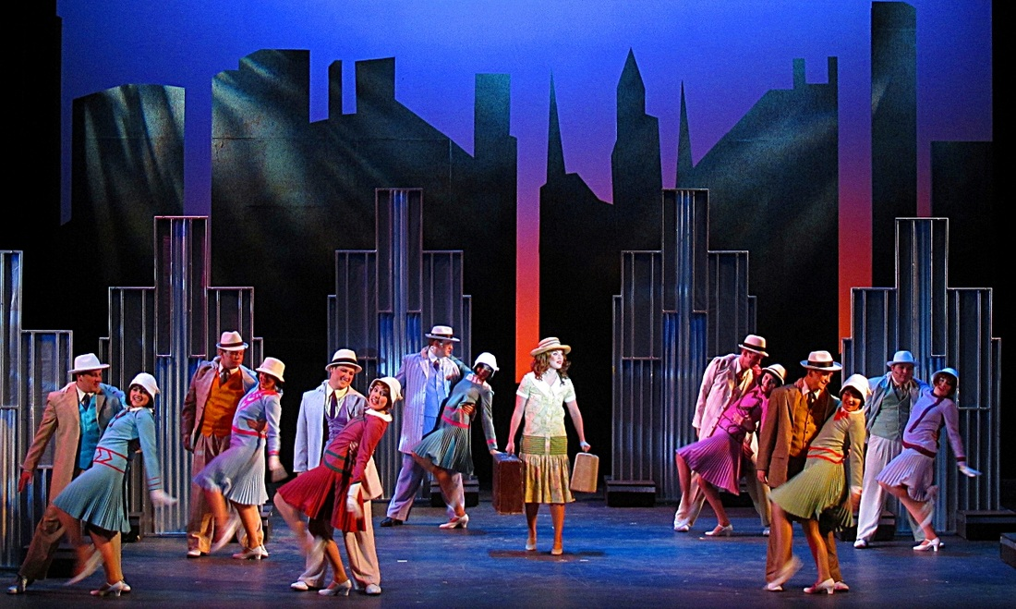
Je dessine ou crée des costumes/en lien avec un univers :
Je crée des costumes en lien avec la scénographie de la pièce.

Slide 10
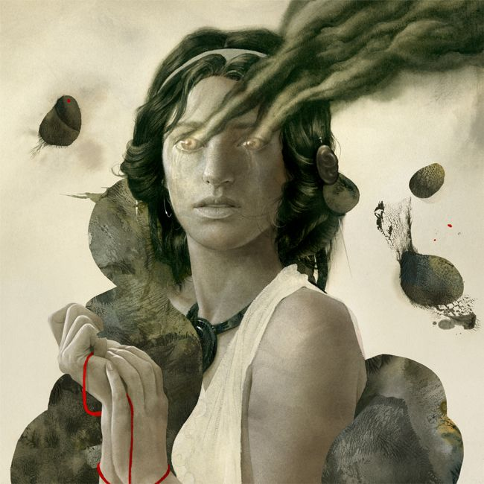



Création graPHique: Créer une affiche de théâtre.

Slide 11
Rencontre, audace, exigence, creativité !
https://www.youtube.com/watch?v=XAoi29FJc6g

